Slide 1
2018 DİKEY GEÇİŞ SINAVI ve
KAMU PERSONELİ SEÇME SINAVI (DGS ve KPSS)
GÖREVLİ BİLGİLENDİRME TOPLANTISI
ÖLÇME, SEÇME VE YERLEŞTİRME MERKEZİ BAŞKANLIĞI
Sınav Görevlileri Yönetimi Daire Başkanlığı

Slide 2
2018 DGS GENEL BİLGİLER
2018 DGS Atanan Aday Sayısı : 387.959
Afyonda Atanan Aday Sayısı : 2631
Sınav Tarihi : 21 Temmuz 2018
Sınav Başlama Saati : 10.15
Sınav Süresi : 150 Dakika
Adayların Sınav Binasına Alınacağı Son Saat : 10.00
Adayların Sınav Salonuna Alınacağı Son Saat : 10.15
Adayların Sınavdan Çıkabilecekleri Süreler : 12.05-12.30
Sınav Bitiş Saati : 12.45

Slide 3
 | 2018 DİKEY GEÇİŞ SINAVI
1 | MÜHENDİSLİK FAKÜLTESİ / LABORATUVAR BİNASI
2 | GÜZEL SANATLAR FAKÜLTESİ
3 | FEN EDEBİYAT FAKÜLTESİ
4 | TEKNOLOJİ FAKÜLTESİ
5 | MÜHENDİSLİK FAKÜLTESİ
6 | EĞİTİM FAKÜLTESİ

Slide 4
2018 KPSS (GK -GY) GENEL BİLGİLER
2018 KPSS Atanan Aday Sayısı : 1.234.532
Afyonda Atanan Aday Sayısı : 9018
Sınav Tarihi : 22 Temmuz 2018
Sınav Başlama Saati : 10.15
Sınav Süresi : 130 Dakika
Adayların Sınav Binasına Alınacağı Son Saat : 10.00
Adayların Sınav Salonuna Alınacağı Son Saat : 10.15
Adayların Sınavdan Çıkabilecekleri Süreler : 11.55-12.10
Sınav Bitiş Saati : 12.25

Slide 5
 | 2018 KPSS Genel Yetenek / Genel Kültür 1. Oturum Pazar Sabah
1 | HUKUK FAKÜLTESİ
2 | YABANCI DİLLER YÜKSEK OKULU
3 | FEN EDEBİYAT FAKÜLTESİ
4 | DEVLET KONSERVATUARI
5 | GÜZEL SANATLAR FAKÜLTESİ
6 | VETERİNER FAKÜLTESİ
7 | BEDEN EĞİTİMİ SPOR YÜKSEKOKULU
8 | MÜHENDİSLİK FAKÜLTESİ / LABORATUVAR BİNASI
9 | EĞİTİM FAKÜLTESİ
10 | AFYON MESLEK YÜKSEK OKULU
11 | TEKNOLOJİ FAKÜLTESİ
12 | MÜHENDİSLİK FAKÜLTESİ
13 | İKTİSADİ İDARİ BİLİMLER FAKÜLTESİ
14 | İSLAMİ İLİMLER FAKÜLTESİ
15 | TURİZM FAKÜLTESİ
16 | ASBÜ DİŞ HEKİMLİĞİ FAKÜLTESİ
17 | ASBÜ ATATÜRK SAĞLIK HİZMETLERİ MYO
18 | ASBÜ SAĞLIK YÜKSEKOKULU A-BLOK
19 | ASBÜ SAĞLIK YÜKSEKOKULU B BLOK
20 | ASBÜ TIP FAKÜLTESİ
21 | AFYON MESLEKİ VE TEKNİK ANADOLU LİS.ANA BİNA
22 | AFYON MESLEKİ VE TEKNİK ANADOLU LİS. ATÖLYE BİNASI
23 | AFYON LİSESİ
24 | AFYON LİSESİ EK BİNA
25 | AFYON GAZİ MESLEKİ VE TEKNİK ANADOLU LİSESİ

Slide 6
2018 KPSS (EĞİTİM BİLİMLERİ) GENEL BİLGİLER
2018 KPSS Atanan Aday Sayısı : 448.315
Afyonda Atanan Aday Sayısı : 3446
Sınav Tarihi : 22 Temmuz 2018
Sınav Başlama Saati : 14.45
Sınav Süresi : 100 Dakika
Adayların Sınav Binasına Alınacağı Son Saat : 14.30
Adayların Sınav Salonuna Alınacağı Son Saat : 14.45
Adayların Sınavdan Çıkabilecekleri Süreler : 16.00-16.10
Sınav Bitiş Saati : 16.25

Slide 7
 | 2018 KPSS Eğitim Bilimleri 2. Oturum Pazar Öğleden Sonra
1 | İSLAMİ İLİMLER FAKÜLTESİ
2 | VETERİNER FAKÜLTESİ
3 | AFYON MESLEK YÜKSEK OKULU
4 | TEKNOLOJİ FAKÜLTESİ
5 | ASBÜ ATATÜRK SAĞLIK HİZMETLERİ MYO
6 | ASBÜ TIP FAKÜLTESİ
7 | ASBÜ DİŞ HEKİMLİĞİ FAKÜLTESİ
8 | ASBÜ SAĞLIK YÜKSEKOKULU A-BLOK
9 | ASBÜ SAĞLIK YÜKSEKOKULU B BLOK
10 | AFYON LİSESİ
11 | AFYON LİSESİ EK BİNA
12 | AFYON MESLEKİ VE TEKNİK ANADOLU LİS.ANA BİNA
13 | AFYON MESLEKİ VE TEKNİK ANADOLU LİS. ATÖLYE BİNASI
14 | AFYON GAZİ MESLEKİ VE TEKNİK ANADOLU LİSESİ

Slide 8
SINAV BİNASINA 2 SAAT ÖNCE GELECEK GÖREVLİLER
Bina Sınav Sorumlusu
Bina Sınav Sorumlusu Yardımcısı
Bina Yöneticisi
Bina Cihaz Görevlisi
Bina Güvenlik Görevlisi
Hizmetli

Slide 9
SINAV BİNASINA 1 SAAT 30 DAKİKA ÖNCE GELECEK GÖREVLİLER
Salon Başkanı
Gözetmen
Bina Yedek Görevlisi
Engelli Salon Görevlisi

Slide 10
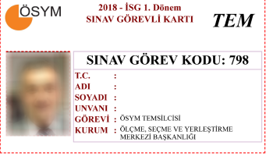
TOPLANTI
Bina Sınav Sorumluları sınav başlama saatinden 1 saat 30 dakika önce Salon Başkanları ile toplantı yapacaklardır.
Bu toplantıda Sınav Günü Yazısında bildirilen notlar ve sınavın uygulanmasına yönelik kurallar Salon Başkanlarına hatırlatılacaktır.
Görevli değişiklikleri SINAV GÖREV KODU’ na göre yapılacaktır.

Slide 11
2018 KPSS (GK-GY) ADAYLARIN SINAV BİNALARINA ALINMALARI
Adaylar sınavdan 1 saat 15 dakika önce
10:15’te başlayacak sınav için saat 09:00’da,
sınav binalarına alınmaya başlanacaktır.

Slide 12
2018 KPSS (Eğitim Bilimleri) ADAYLARIN SINAV BİNALARINA ALINMALARI
Adaylar sınavdan 1 saat 15 dakika önce
14:45’te başlayacak sınav için saat 13:30’da,
sınav binalarına alınmaya başlanacaktır.

Slide 13
ADAYLARIN SINAV BİNASINA ALINMASI
Sınavdan 1 saat 15 dakika önce adaylar sınav binasına alınacağından, belirtilen saatte Bina Sınav Sorumlusu Yardımcısı bina girişinde hazır bulunarak adaylara gerekli açıklamaları yapacak ve adayları binaya almaya başlayacaktır.

Slide 14
ADAYLARIN SINAV BİNASINA ALINMASI
Adayların Sınav Binalarına alınmaları esnasında, öncelikle bina yedek görevlileri gerekli kontrolleri yapacak daha sonra emniyet görevlileri aramalarını yapacaklardır.

Slide 15
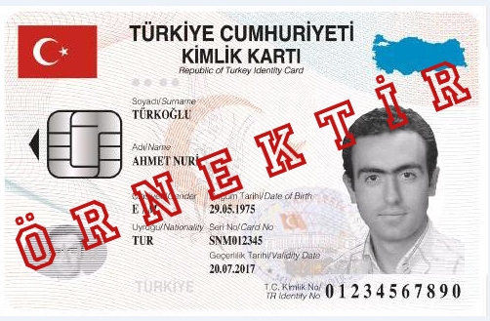
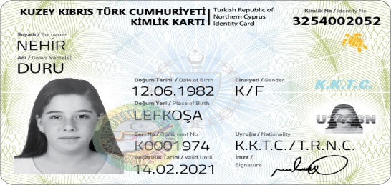
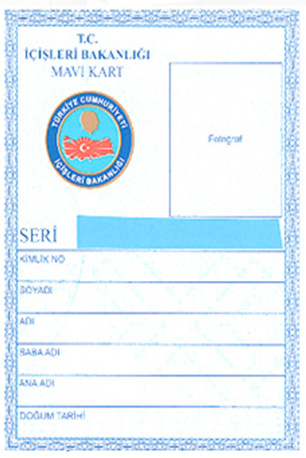
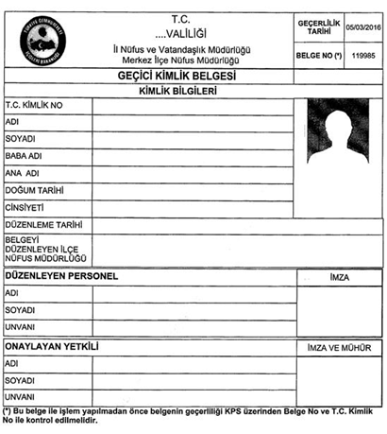
BİNAYA GİRİŞ İÇİN GEREKLİ BELGELER
Yanında, görevliler için Görevli Belgesi/Kartı,
adaylar için Sınava Giriş Belgesi ile;
Türkiye Cumhuriyeti Nüfus Cüzdanı
Türkiye Cumhuriyeti Kimlik Kartı
Pasaport (Süresi Geçerli)
Kuzey Kıbrıs Türk Cumhuriyeti Kimlik Kartı
Pembe/Mavi Kart
Geçici Kimlik Belgesi
Olmayan hiçbir aday/görevli sınav binasına alınmayacaktır.

Slide 16
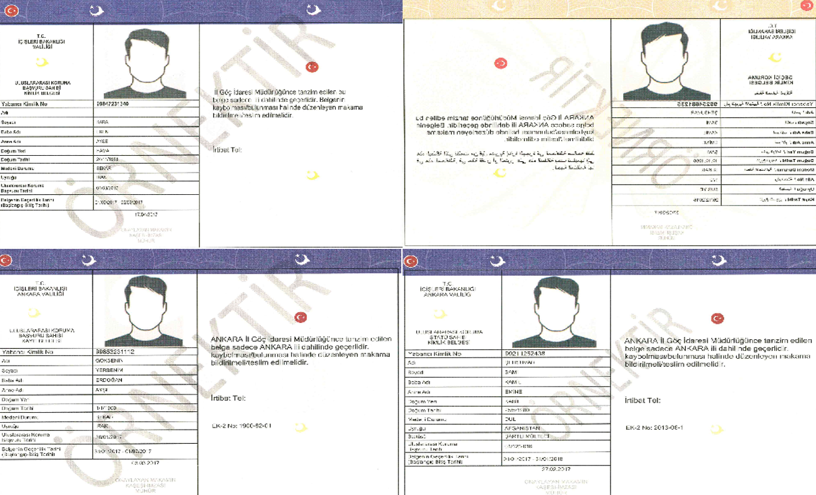
KİMLİK BELGELERİ
22.10.2014 tarihli ve 6883 sayılı Geçici Koruma Yönetmeliği’nin 22. maddesi gereğince düzenlenen kimlik belgeleri sınava giriş için geçerli olan kimlik belgesi olarak kabul edilir.
Uluslararası Koruma Başvuru Sahibi Kimlik Belgesi
Uluslararası Koruma Başvuru Sahibi Kayıt Belgesi
Geçici Koruma Kimlik Belgesi
Uluslararası Koruma Statü Sahibi Kimlik Belgesi

Slide 17
GENEL BİLGİLER
Adaylar, SALON TANITIM FORMU’nda belirtilen sınav salonu oturma düzenine göre oturtulacaktır.

Slide 18
GENEL BİLGİLER
2018 KPSS ve DGS’de, cevap kağıdı uygulanacaktır.
Kırmızı kutulara Cevap Kağıtları Dönüş Poşetleri;
Mavi kutulara ise Salon Sınav Evrakı Poşetleri konulacaktır.

Slide 19
GENEL BİLGİLER
Saat 10:15’te başlayacak sınav için 10.00’dan sonra, hiçbir aday sınav binasına alınmayacak, sınav binasının kapısı girişlere kapatılacaktır.
Uygulama : Sınav başlama saatinden en geç 15 dakika önce sınav binasına gelen adayları sınav binasına alınız. Bu süreden sonra gelen adaylar her ne sebeple olursa olsun kesinlikle sınav binasına alınmayacaktır. Eğer belirtilen süre dâhilinde sınav binasına gelmiş ancak sırada bekleyen güvenlik kontrolünden geçmemiş adaylar var ise bu adayları güvenlik kontrolü için bina içine alınız ve bina kapısını kapatınız.

Slide 20
GENEL BİLGİLER
Saat 14:45’te başlayacak sınav için 14:30’dan sonra, hiçbir aday sınav binasına alınmayacak, sınav binasının kapısı girişlere kapatılacaktır.
Uygulama : Sınav başlama saatinden en geç 15 dakika önce sınav binasına gelen adayları sınav binasına alınız. Bu süreden sonra gelen adaylar her ne sebeple olursa olsun kesinlikle sınav binasına alınmayacaktır. Eğer belirtilen süre dâhilinde sınav binasına gelmiş ancak sırada bekleyen güvenlik kontrolünden geçmemiş adaylar var ise bu adayları güvenlik kontrolü için bina içine alınız ve bina kapısını kapatınız.

Slide 21
GENEL BİLGİLER
Sınav salonundan dışarı çıkan bir aday, her ne sebeple olursa olsun, tekrar sınav salonuna geri alınmayacaktır.
(engelli binaları hariç)

Slide 22
GENEL BİLGİLER
Sınav evrakı ait olduğu salonun dışına kesinlikle çıkarılmayacaktır.

Slide 23
KUTU İÇERİKLERİ
Sınav Öncesinde
Bina sınav evrakı kutuları içinde şunlar bulunmaktadır:
Bina Sınav Sorumlusu yazısı
Salon Tutanağı
Bina Tutanağı
Salon Sınav Evrakı Poşetleri
Sınav Uygulama Yönergesi
Kutu kilitleri
Salondaki aday sayısı kadar kalem, silgi vb. eşyalar bulunan paketler,
Sınav Bitiminde
Sınav bitiminde salon sınav evrakı dönüş poşetleri sayılacak ve kutulara eksiksiz olarak konulacaktır.
NOT: Kırtasiye kutularına sınav evrakı poşeti koymayınız!

Slide 24
SINAV UYGULAMA YÖNERGESİ
Tüm sınav görevlilerinin; sınav öncesi mutlaka okuması ve uygulaması gereken kurallar Sınav Uygulama Yönergesinde verilmiştir.
Görevliler, Sınav Uygulama Yönergesine https://gis.osym.gov.tr adresinden erişebilir.
Bina Sınav Sorumlusuna bir adet yönerge 1 Numaralı Kutu içerisinde gönderilecektir.
Kimliği kuşkulu adaylar için sınav sonunda, BSS odasındaki saate entegre kamera karşısında farklı açılardan kayıtlarının yapılması sağlanır. Bu durum bina ve salon tutanakları ile kayıt altına alınır.

Slide 25
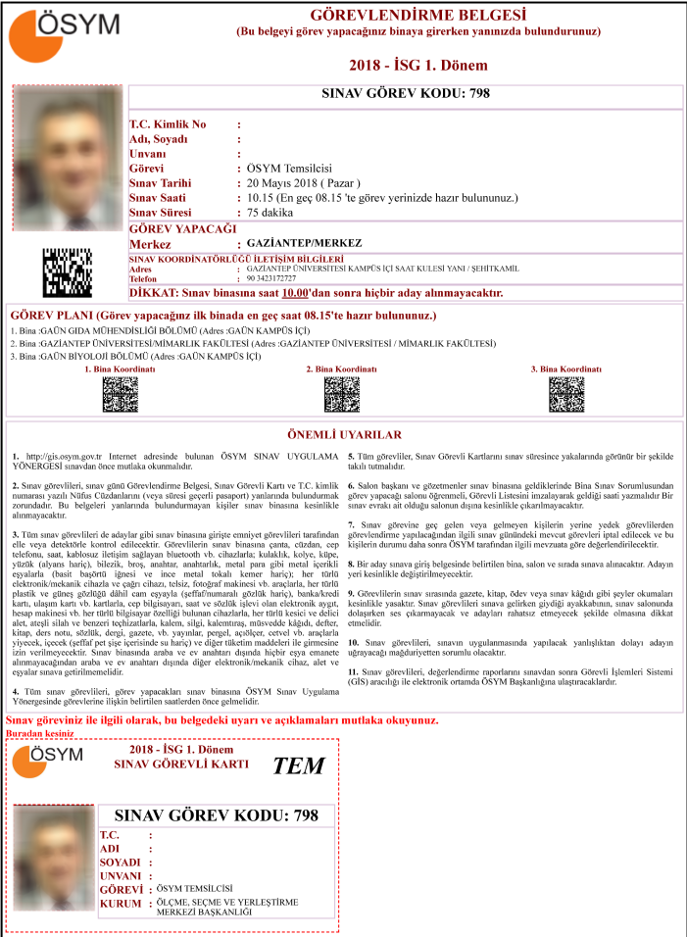
GÖREVLENDİRME BELGESİ
Görevinizle ilgili görev planı hakkında Sınav Koordinatörü ’ne bilgi veriniz.
Sınav görevlilerinin ‘Sınav Görevli Kartı’ndaki sınav görev kodunu kullanarak görevli değişikliğini yapınız.

Slide 26
BİNA SINAV SORUMLUSU
Bina Sınav Sorumlusu, görevli olduğu binada sınavın, Sınav Uygulama Yönergesine uygun biçimde yürütülmesinden birinci derecede sorumludur.
Bina Sınav Sorumlusu Yardımcısı,
Bina Yöneticisi ve
Bina Cihaz Görevlisi
ile koordineli bir şekilde görev yürütür.
Sınav sonunda kimliği kuşkulu adayların, Bina Sınav Sorumlusu odasındaki saate entegre kamera karşısında yakın plandan birçok farklı açıdan kayıtlarının yapılması sürecini yönetir.
Sınav günü sınavın yapıldığı bina ve salonlarda görev yapan Sınav Görevlilerinin Salon Tutanakları ve ÖSYM Başkanlığına iletecekleri raporlar dışında adaylara, görevlilere, velilere ya da başka üçüncü şahıslara herhangi bir TUTANAK VEYA RAPOR VERME sorumluluğu yoktur.

Slide 27
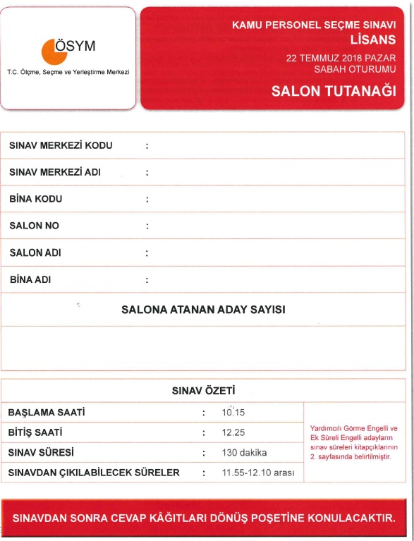
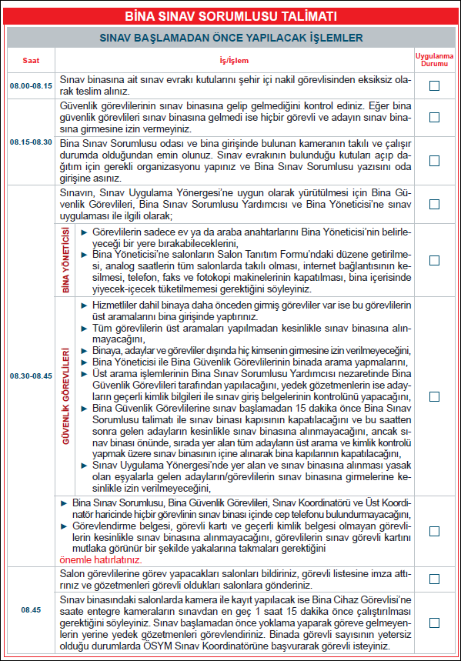
BİNA SINAV SORUMLUSU
Bina Sınav Sorumluları Salon tutanağında yer alan Bina Sınav Sorumlusu Talimatına göre Sınavı uygulayacaklardır.

Slide 28
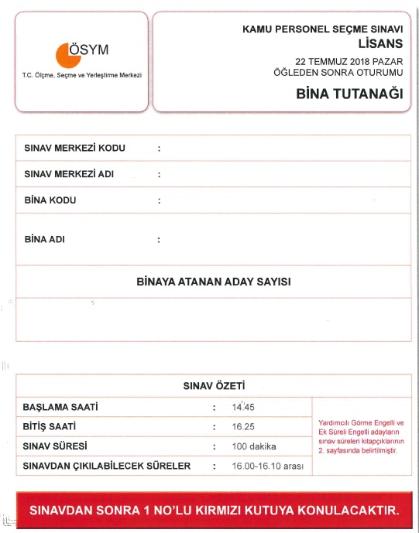
Bina Tutanağı bir numaralı kutu içinde yer almaktadır. Sınav sonunda aynı kutuya konulacaktır.
Bina Tutanağı;
Sınav Özeti
Bina Özet Bilgileri
Tespitler
Görevli Listesi
Salon Sınav Evrakı Teslim Tutanağı
Güvenlik Görevlisi İmza Listesi
Yedek Sınav Evrakı Teslim Tutanağı
bölümlerinden oluşmaktadır.

Slide 29
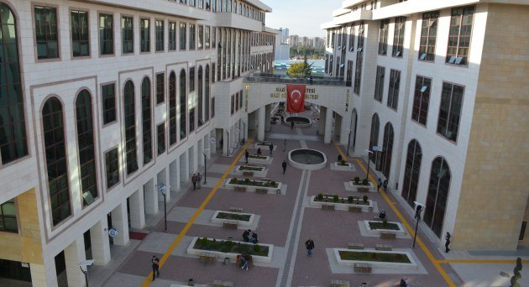
BİNA SINAV SORUMLUSU
Sınav başlama saatinden en az 2 saat önce sınavın yapılacağı binada hazır bulunur.
Şehir içi nakil kuryesinden sınav evrakını bizzat teslim alır ve bina sınav sorumlusu odasında muhafaza eder.

Slide 30
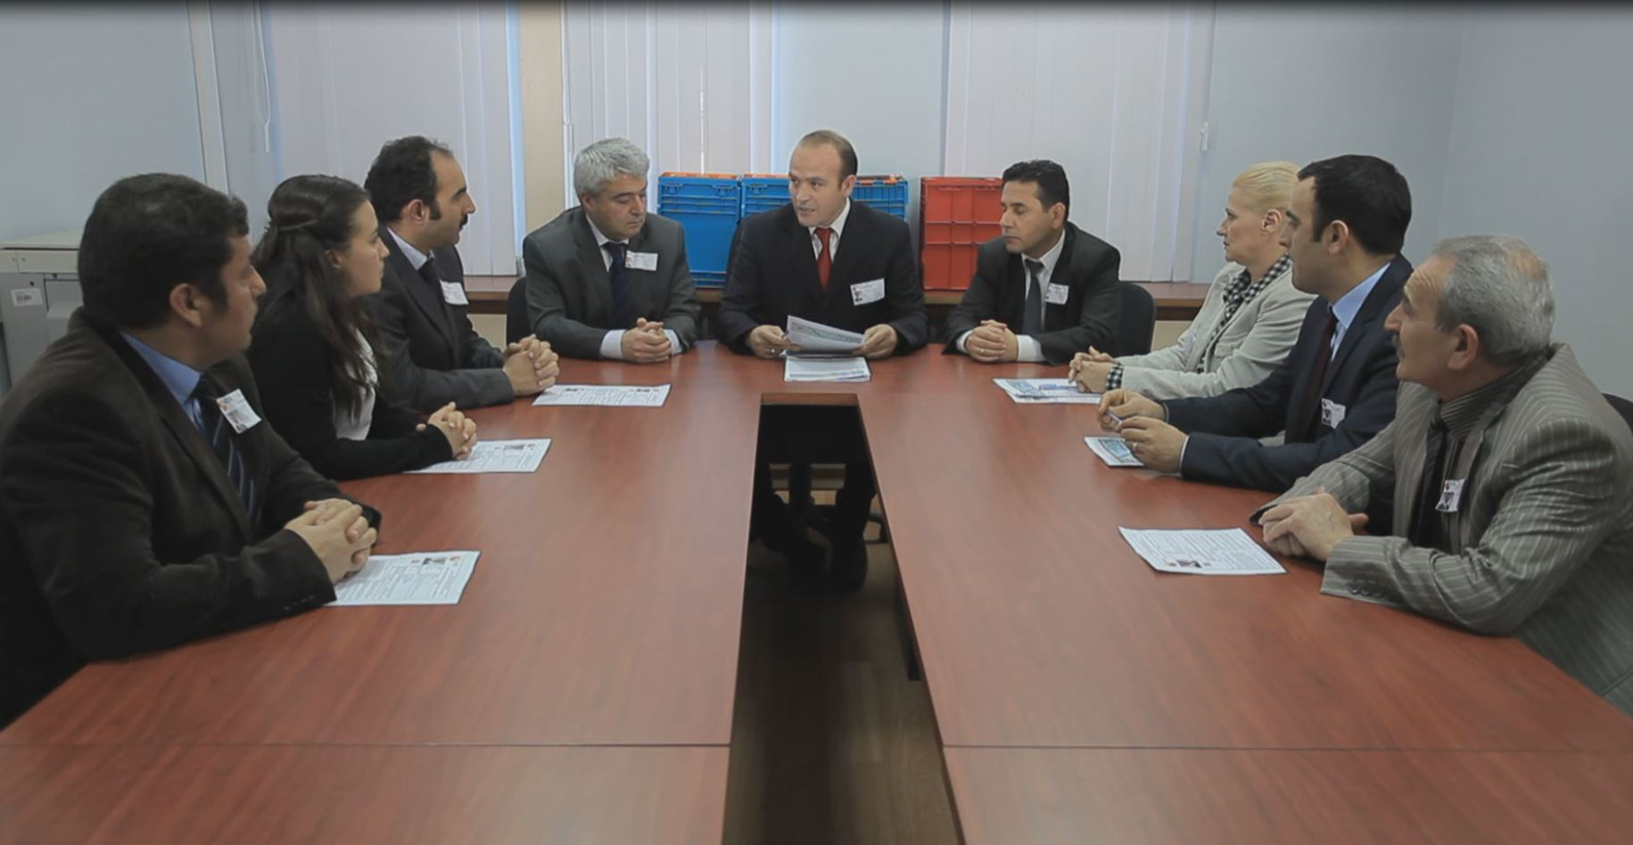
BİNA SINAV SORUMLUSU
Sınav sabahı sınav başlama saatinden 90 dakika önce Sınav Günü Yazısı ve sınav koordinatörlüğünde yapılan toplantıda almış olduğu bilgiler ile
Salon Başkanları ile toplantı yapar.

Slide 31
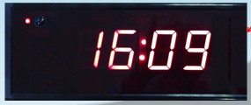
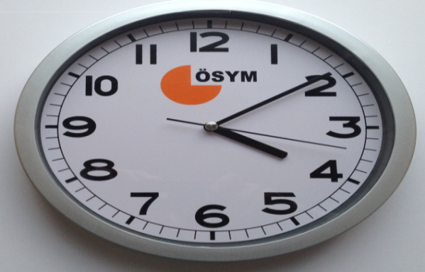
BİNA SINAV SORUMLUSU
Sınav başlamadan önce bina ve salonların durumunu gözden geçirip eksiklikleri giderir,
Sınav salonlarında analog saatlerin çalışıp çalışmadığını ve doğru zamanı gösterip göstermediğini kontrol eder,
Sınav salonlarında ‘Saate Entegre Kamera’ ile kamera kaydı yapılacak ise tüm salonlardaki saate entegre kameraların çalışıp çalışmadığını ve doğru zamanı gösterip göstermediğini kontrol eder.

Slide 32
BİNA SINAV SORUMLUSU
Görevli Değişiklik Formları, sınav günü Bina Sınav Sorumluları tarafından ‘Sınav Görevli Kartı’ndaki sınav görev kodu kullanılarak güncellenecek ve sınav koordinatörlüğüne şehir içi nakil kuryesi ile gönderilecektir.

Slide 33
DEĞERLENDİRME RAPORU
Bina güvenlik görevlileri ile hizmetliler hariç diğer sınav görevlileri sınava ilişkin gözlemlerini, değerlendirmelerini ve önerilerini kapsayan bir raporu sınavdan sonra Görevli İşlemleri Sistemi (GİS) https://gis.osym.gov.tr aracılığı ile elektronik ortamda ÖSYM Başkanlığına ulaştırır.
Süresi içinde değerlendirme raporunu doldurmayan görevlilerin ücretleri, görevlinin raporunu sistemde doldurmasından sonra ödenecektir.

Slide 34
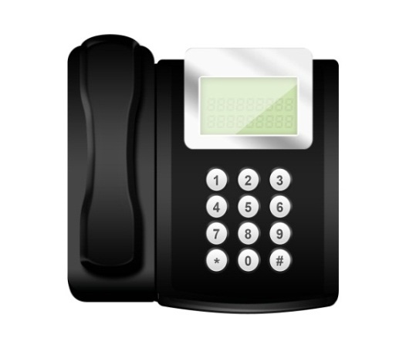
İLETİŞİM
444 ÖSYM
444 6796
(0312) 298 82 41
Sınav Koordinasyon Merkezi (SKM)
www.osym.gov.tr

